Slide 1

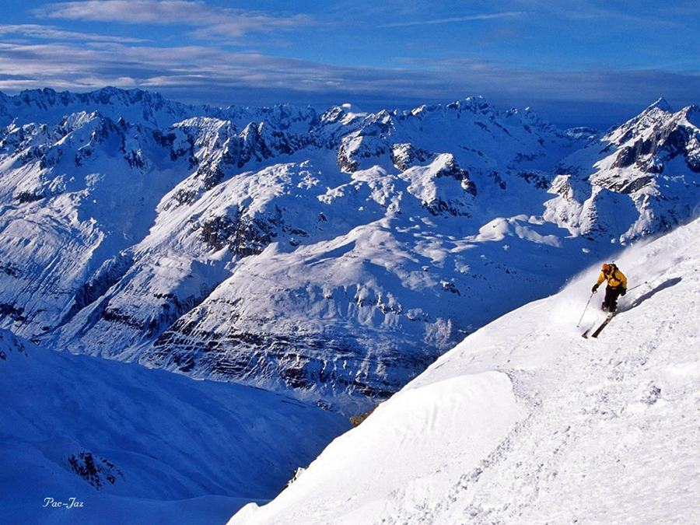



Slide 2
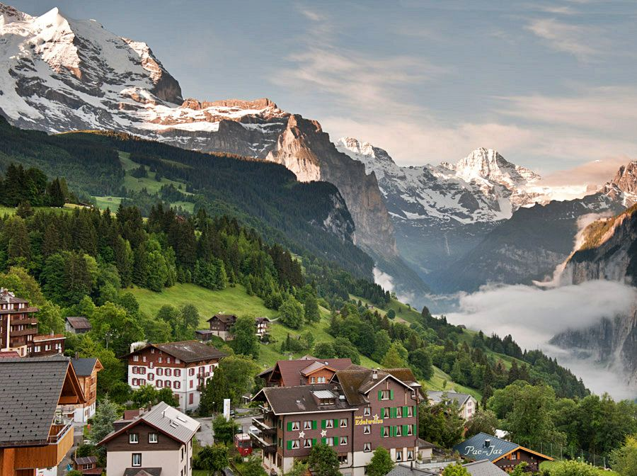

Slide 3
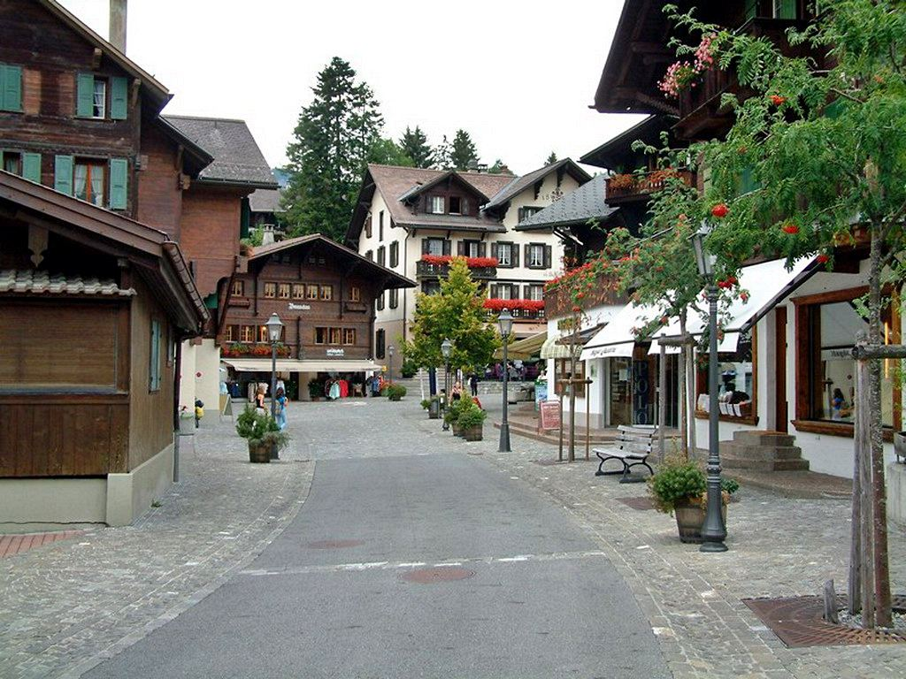

Slide 4
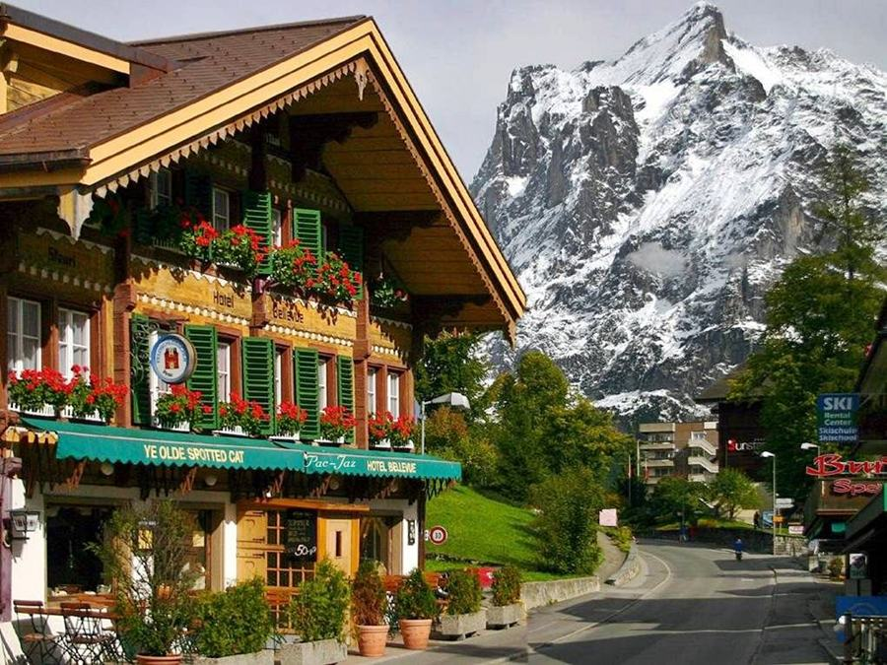

Slide 5
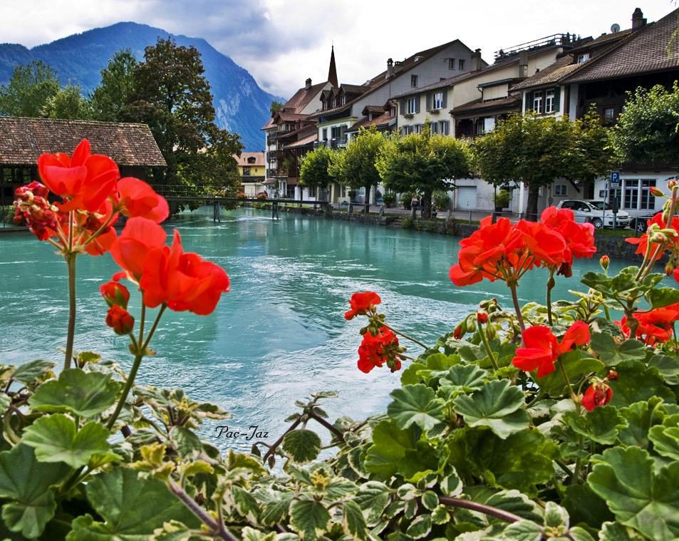

Slide 6
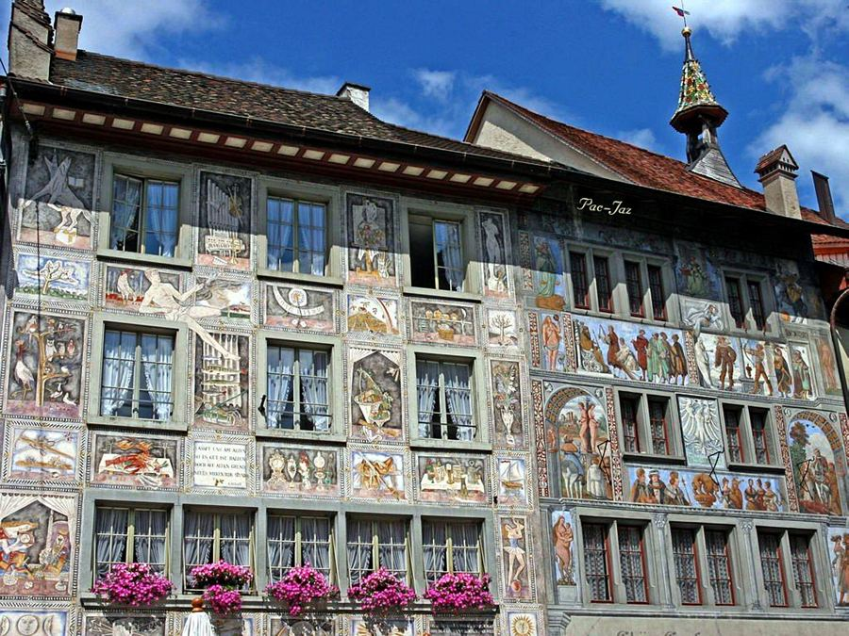

Slide 7
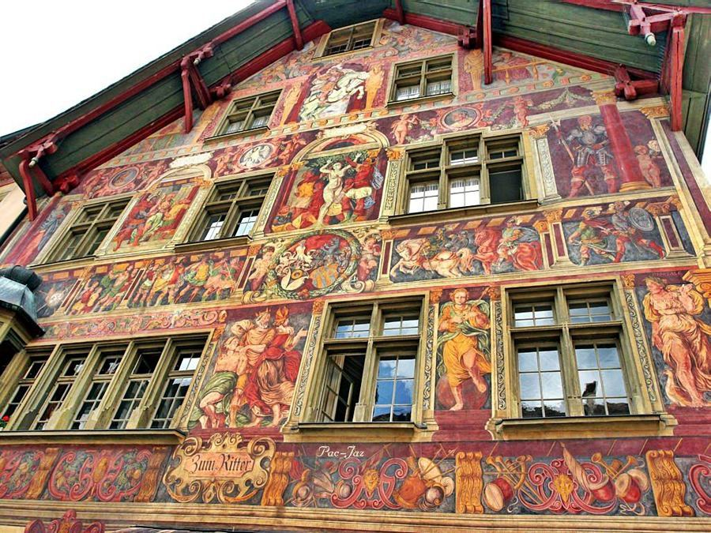

Slide 8
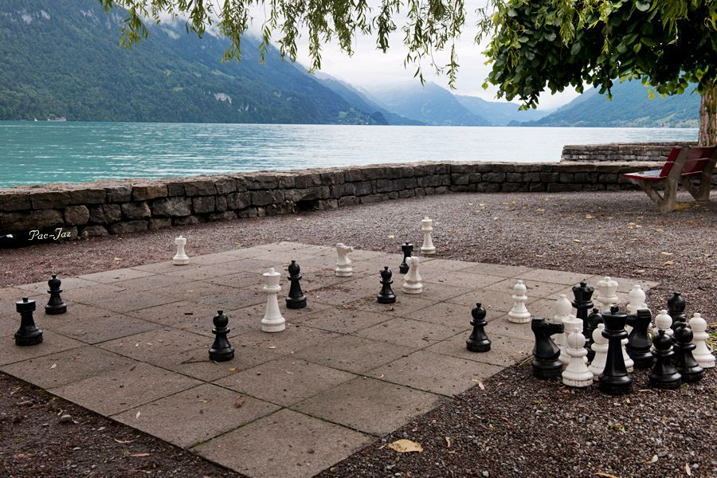

Slide 9
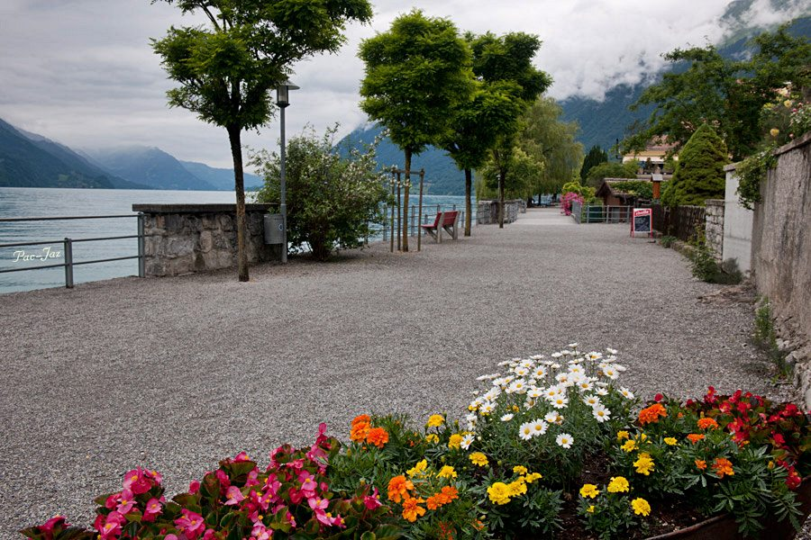

Slide 10
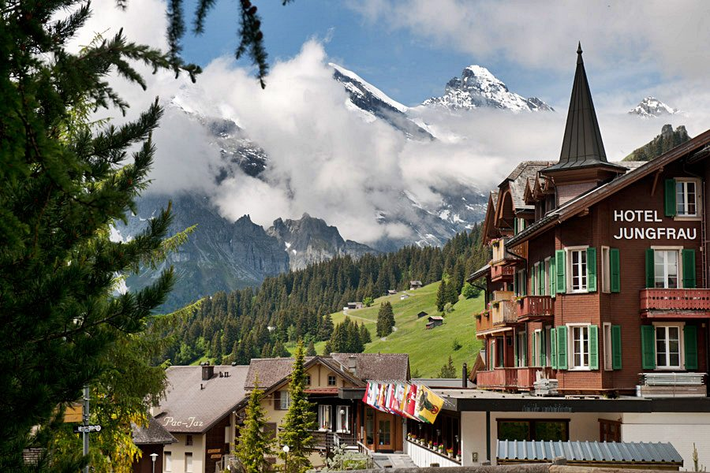

Slide 11
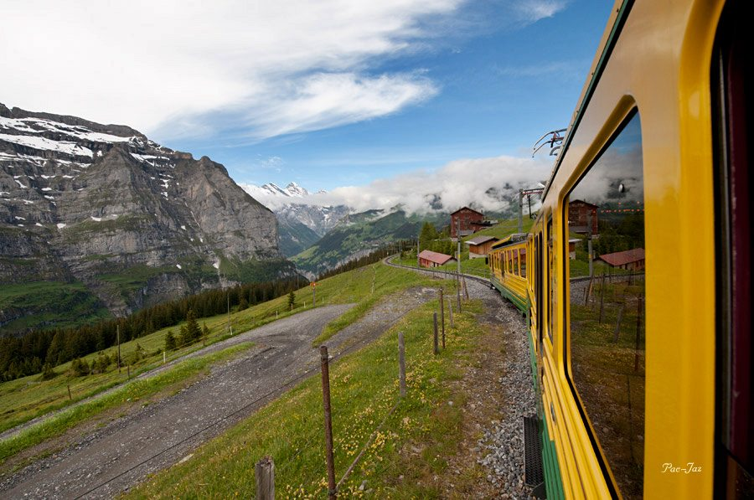

Slide 12
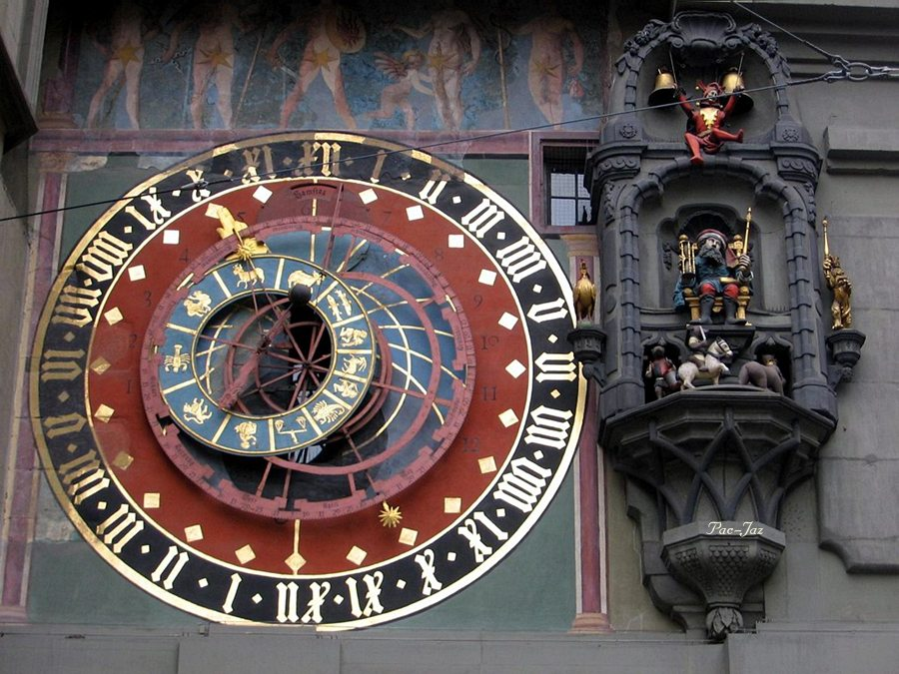

Slide 13
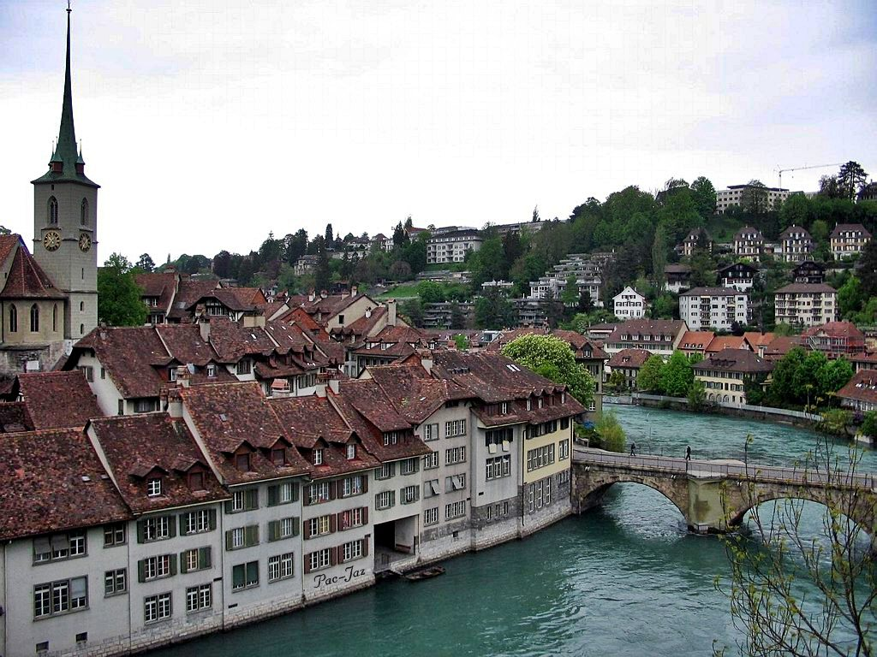

Slide 14
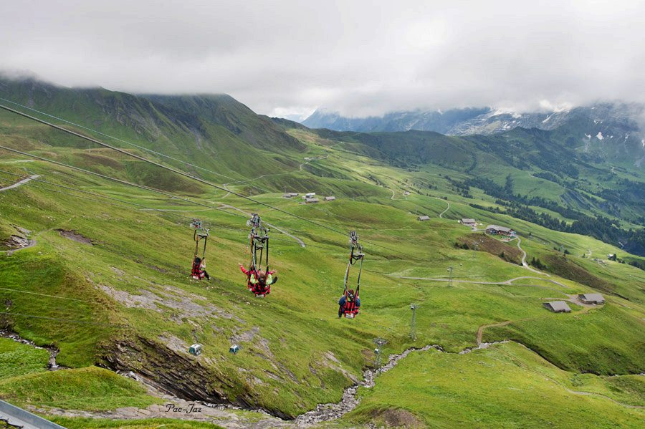

Slide 15
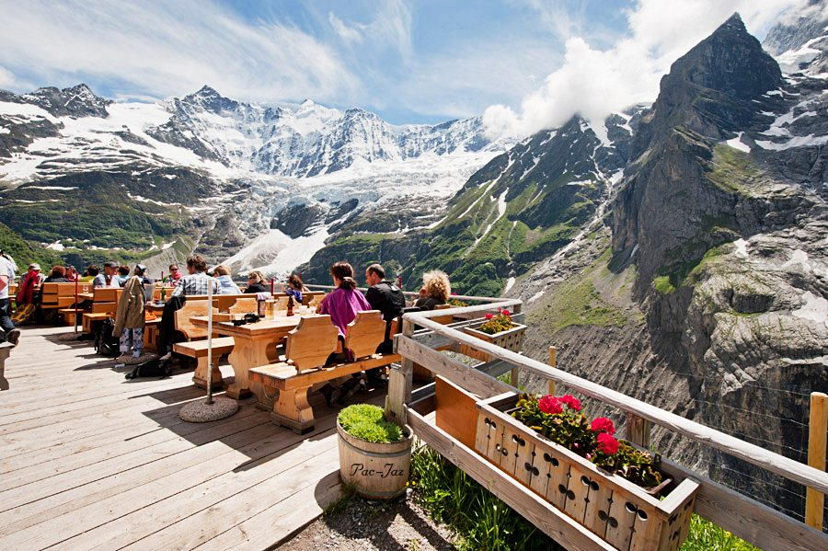

Slide 16
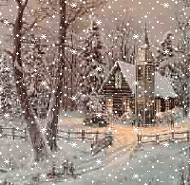
Palacio de Hielo
Una de las atracciones turísticas más populares de suiza, en la que todo se ha construido con agua congelada.
Miles de visitantes ingresan al medio del bosque, cerca del black lake, en el noroeste de suiza, para ver con sus propios ojos a la colección de castillos, torres y grutas de hielo. Todo ha sido una creación de un escultor que se especializa en trabajar con hielo, llamado karl neuhaus.
El palacio de hielo se encuentra al aire libre y todo aquel que por allí pasee, puede darse una vuelta y conocer de cerca estas magníficas construcciones. Como dependen del clima, el momento ideal para conocerlas es el período entre la navidad y el mes de marzo, cuando es invierno.
Recientemente el artista suizo Karl Hau construyó un palacio de hielo cerca del Lago Negro. Muchos turistas se entretienen allí para admirar la obra

Slide 17
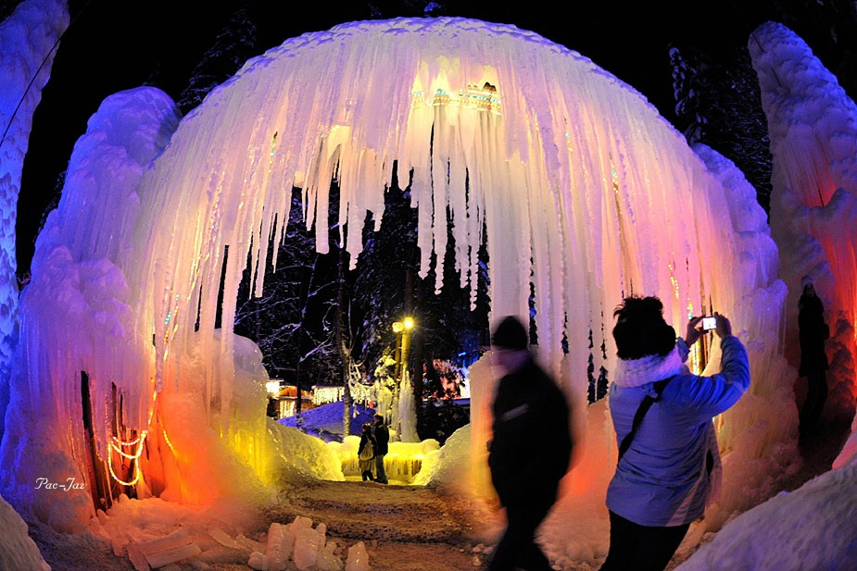

Slide 18
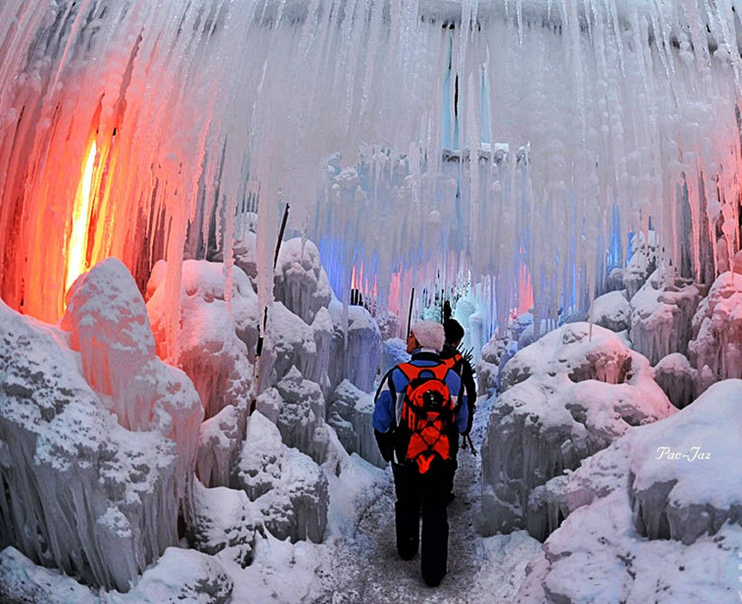

Slide 19
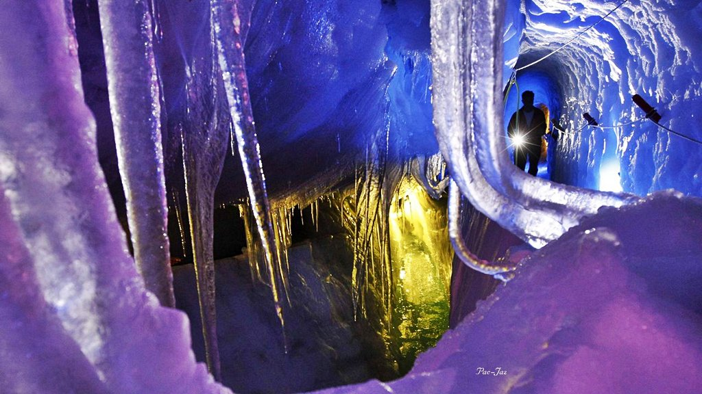

Slide 20
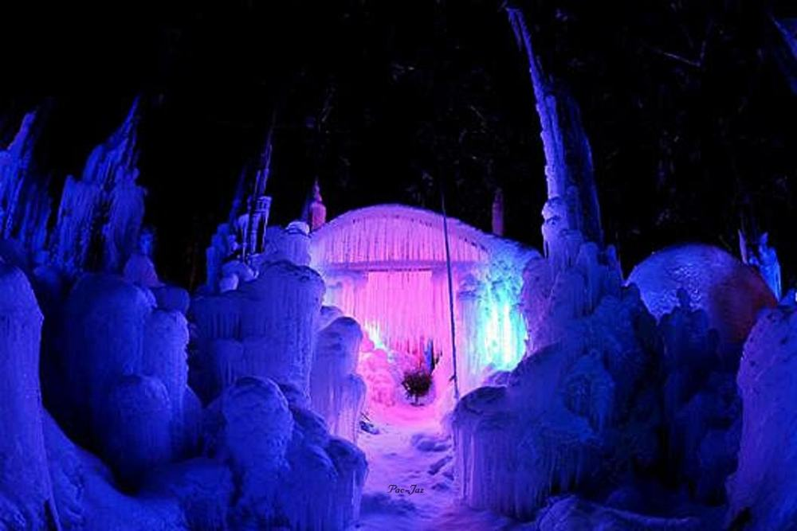

Slide 21
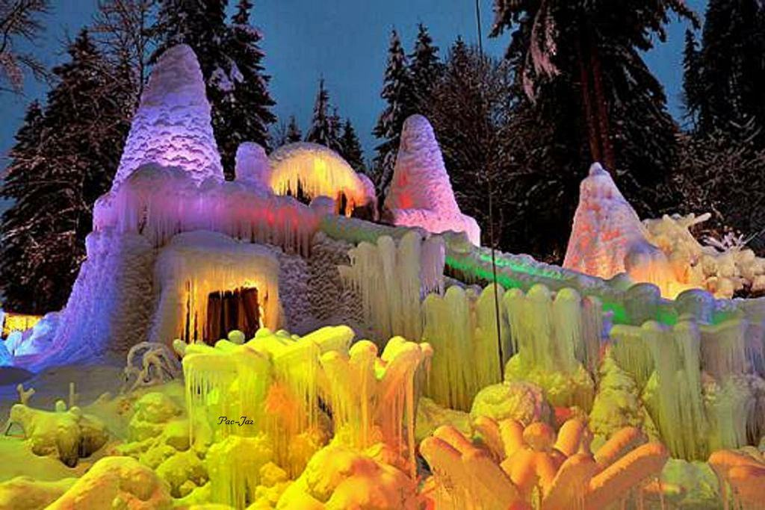

Slide 22
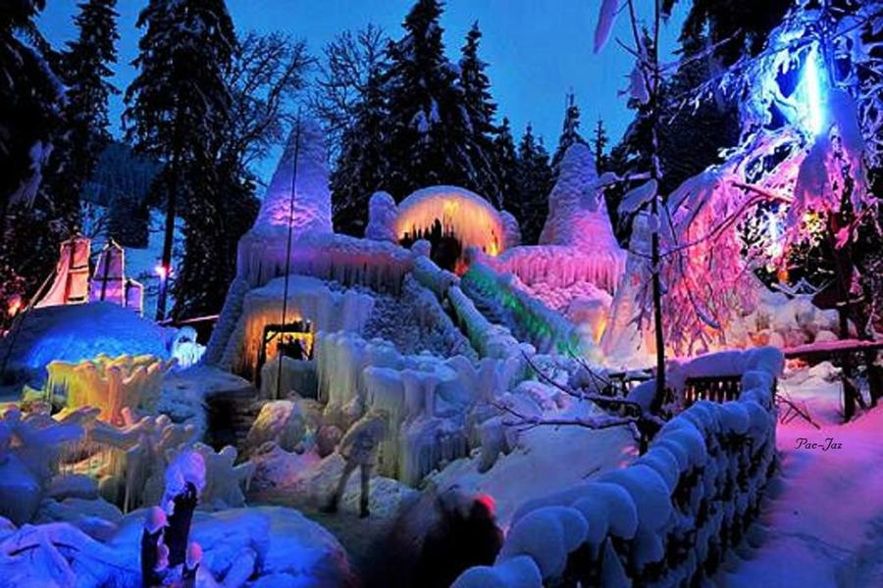

Slide 23
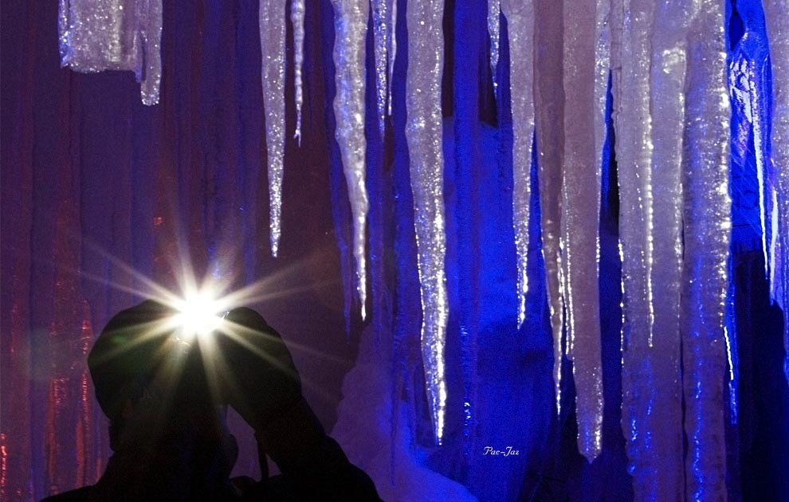

Slide 24
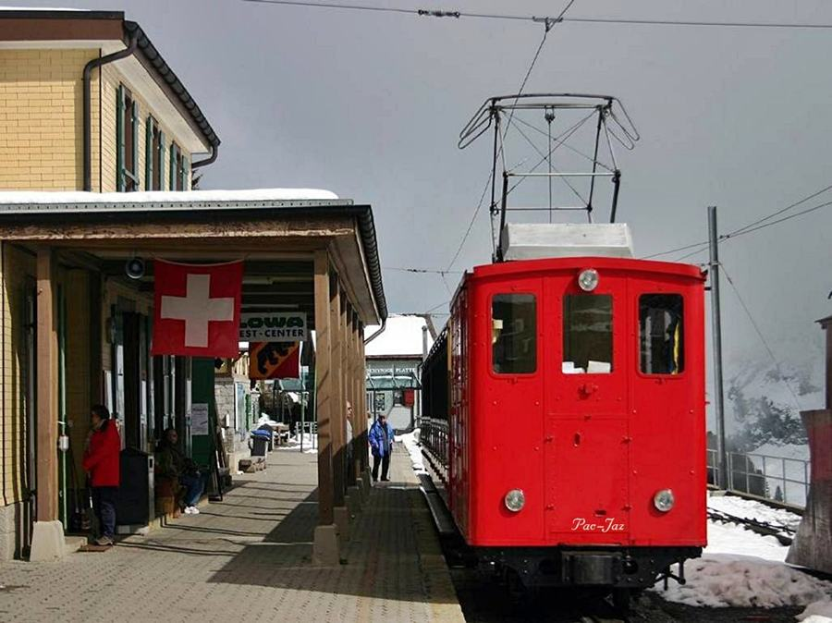
En Jungfraujoch está la estación de tren a más altitud de Europa 3.454 mts.

Slide 25
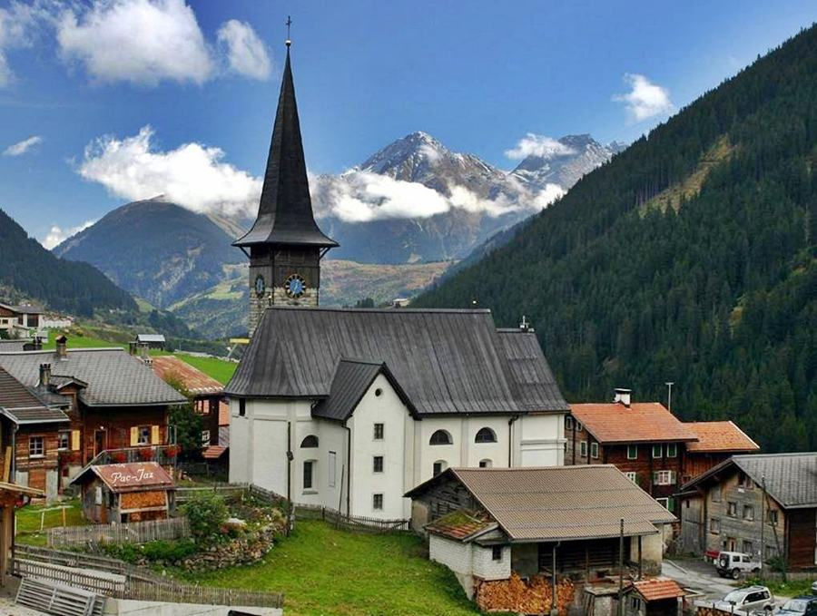

Slide 26
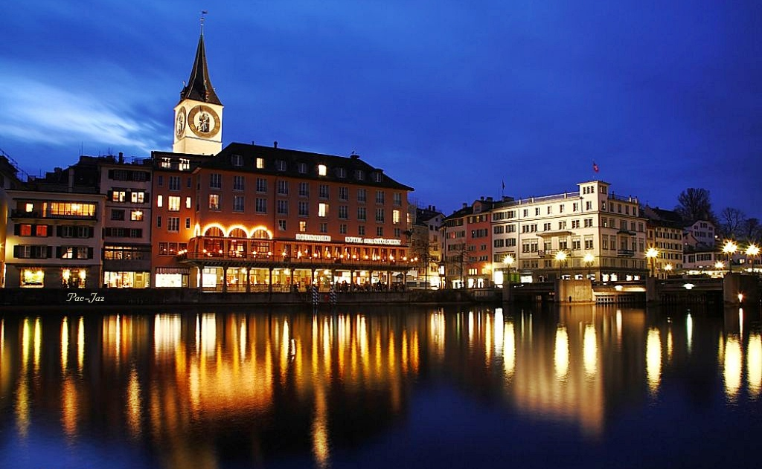
Zurich la capital, en tiempos
romanos llamada turicum

Slide 27
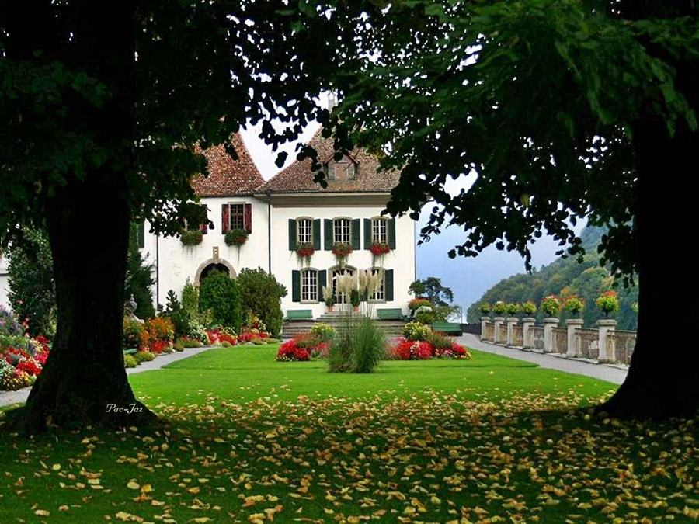

Slide 28
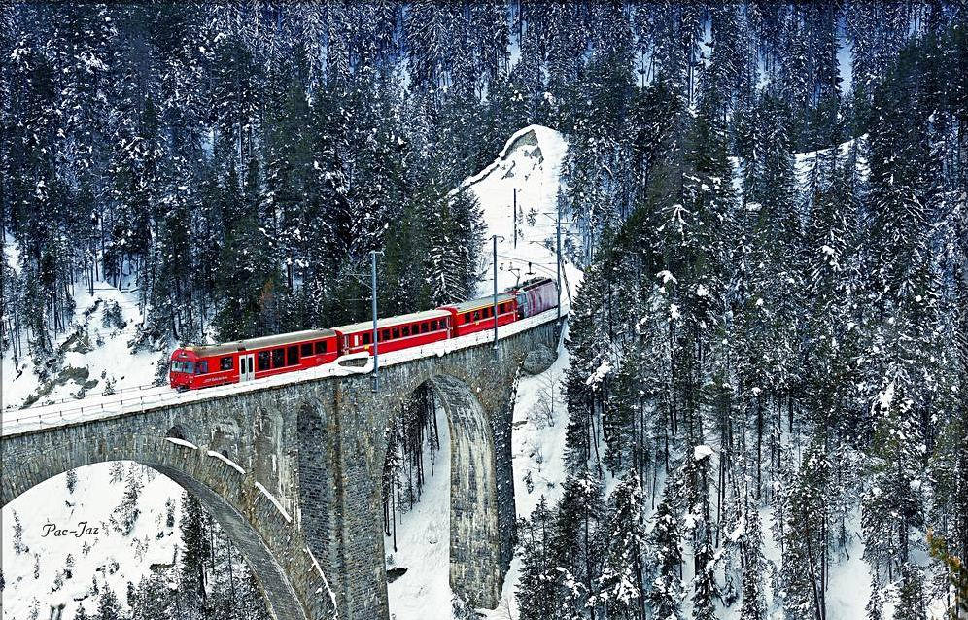

Slide 29
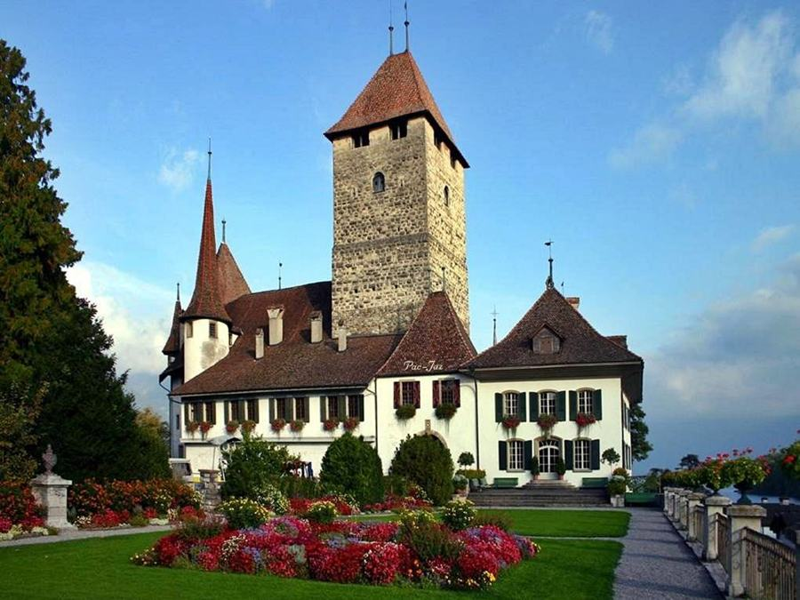

Slide 30
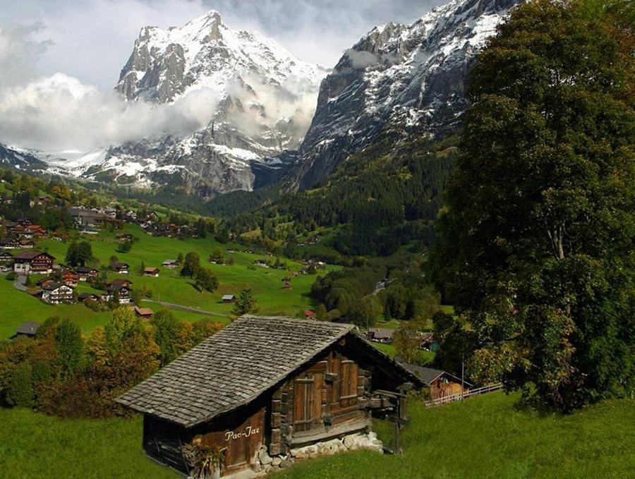

Slide 31
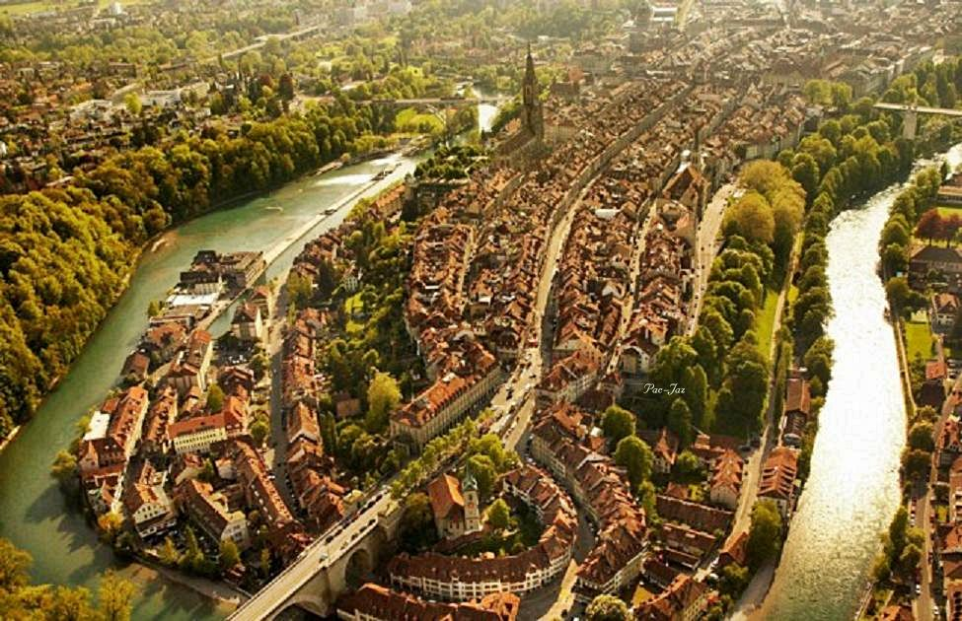

Slide 32
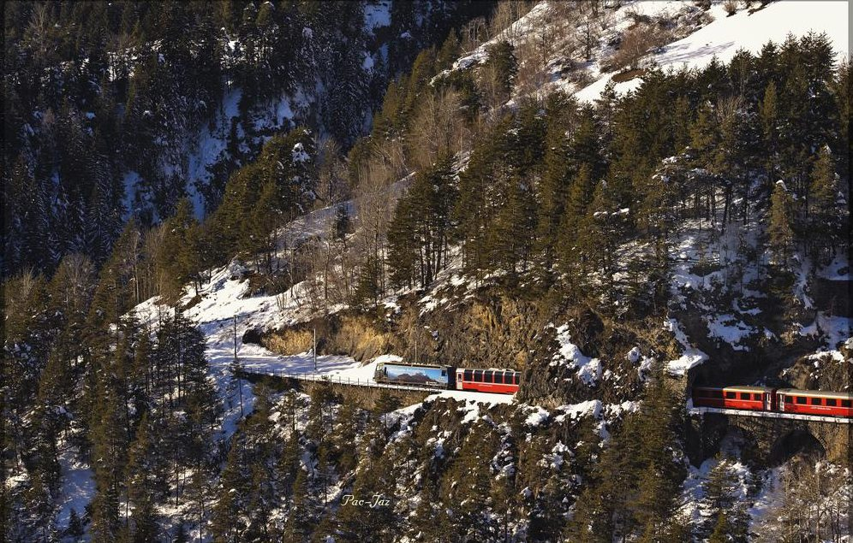

Slide 33
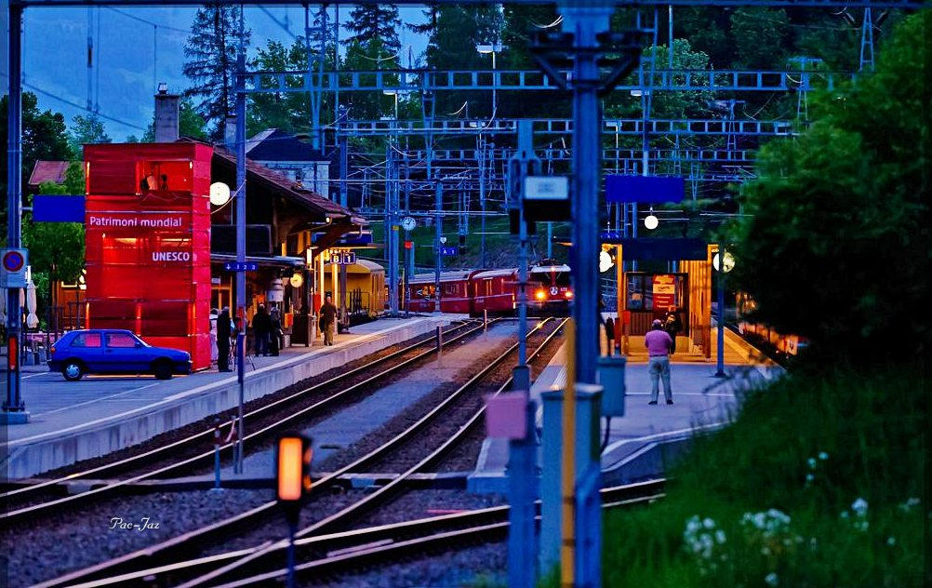

Slide 34
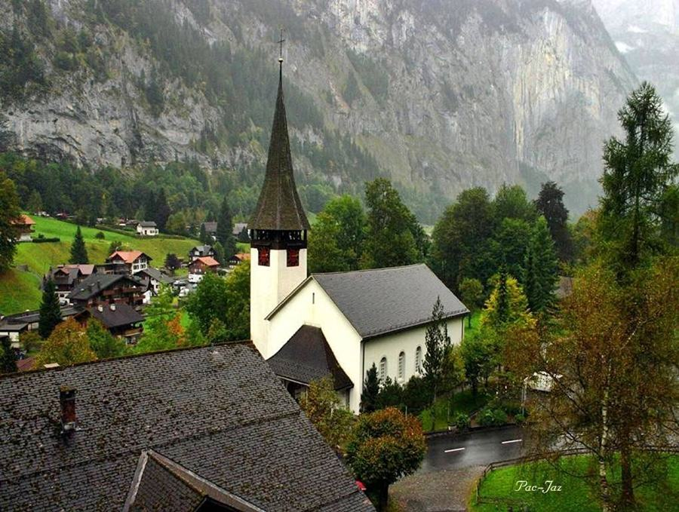

Slide 35
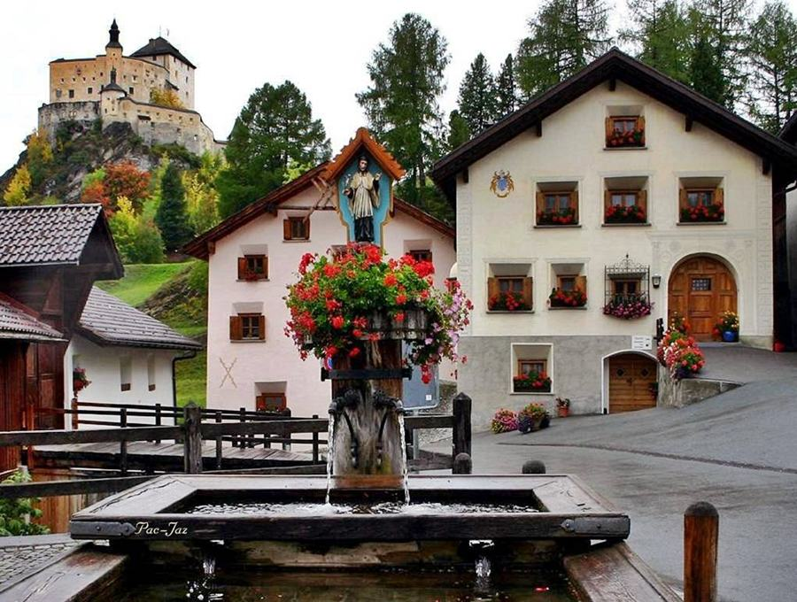

Slide 36
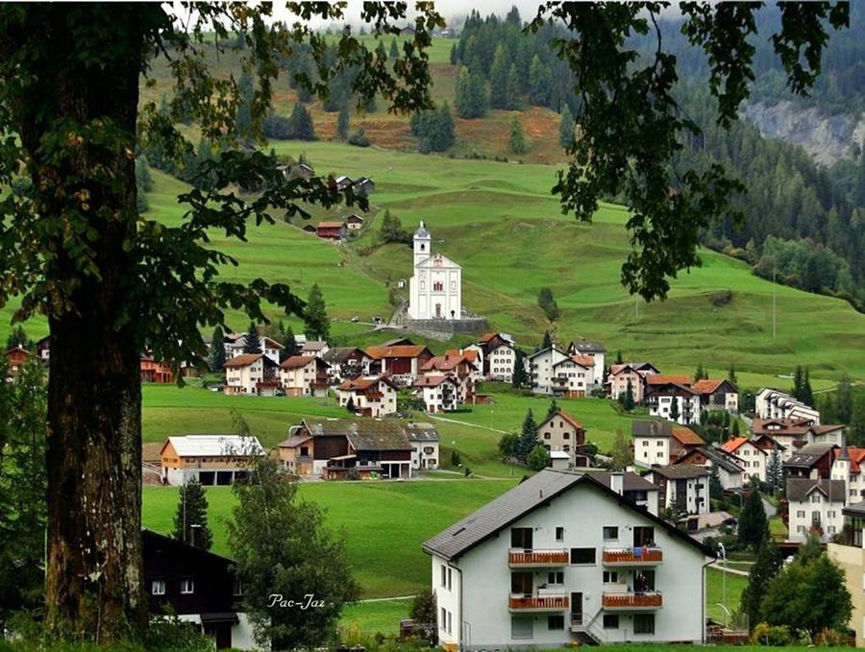

Slide 37
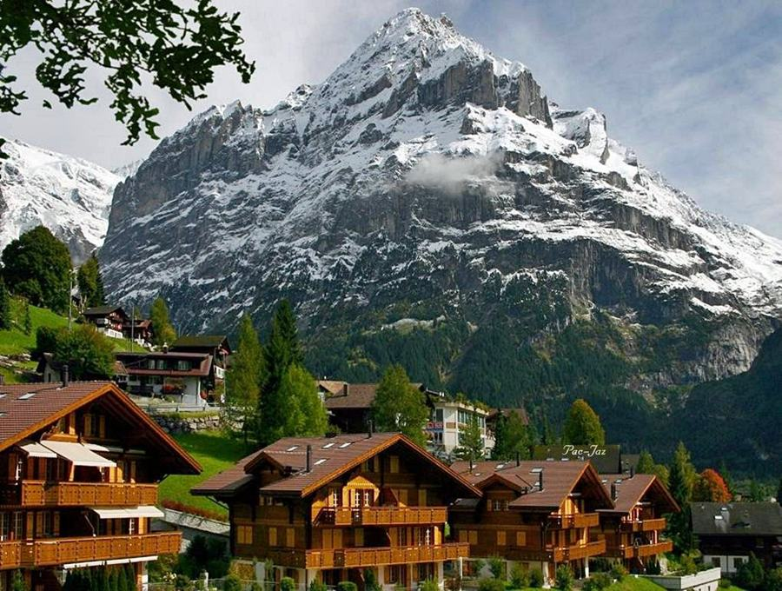

Slide 38
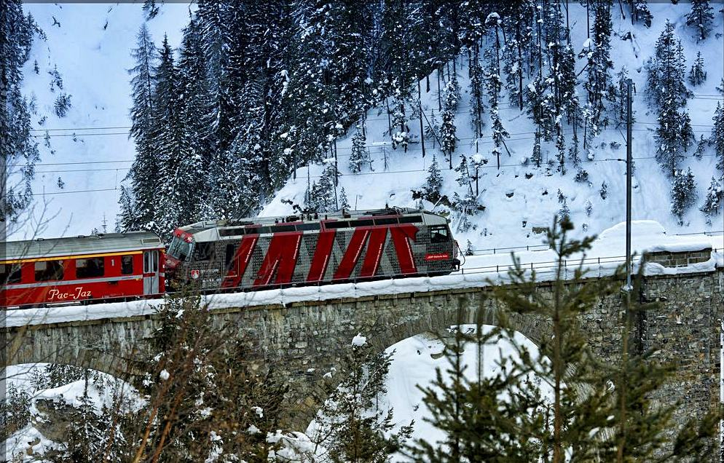

Slide 39
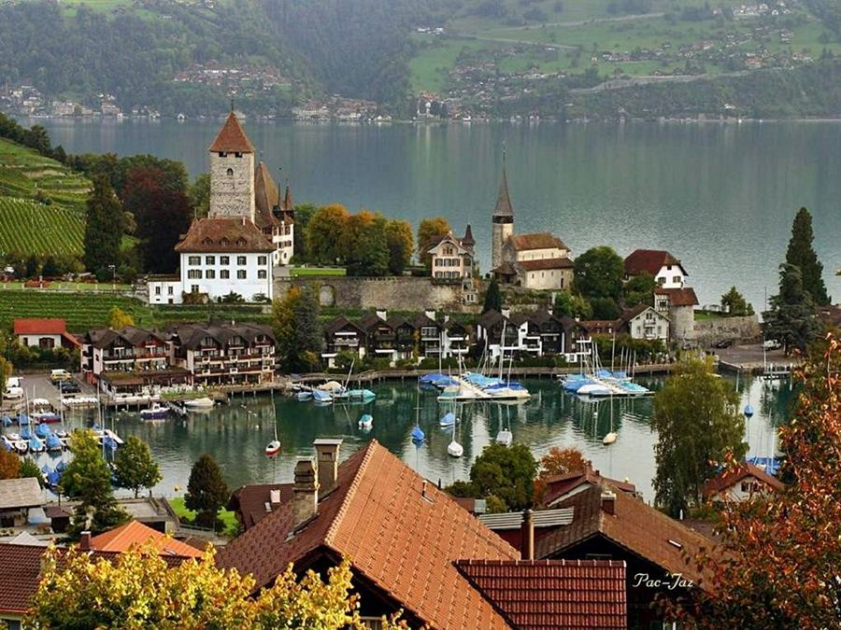

Slide 40
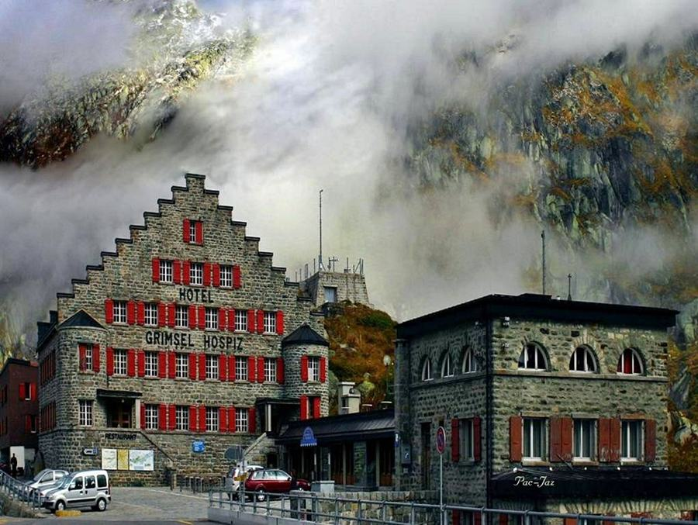

Slide 41
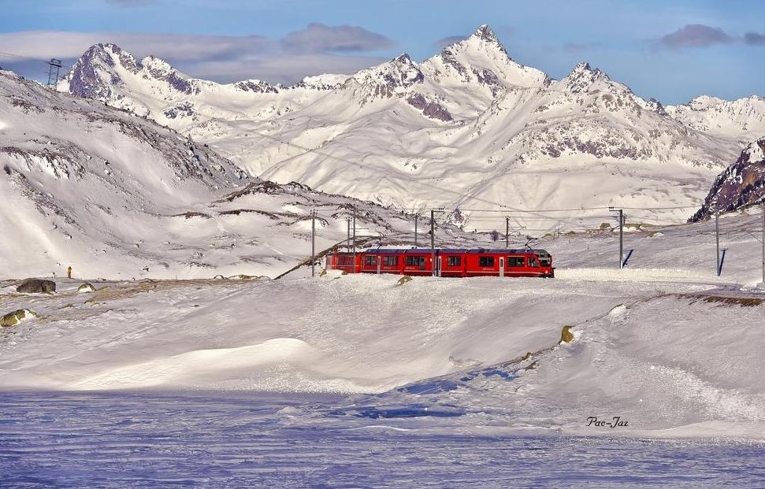

Slide 42
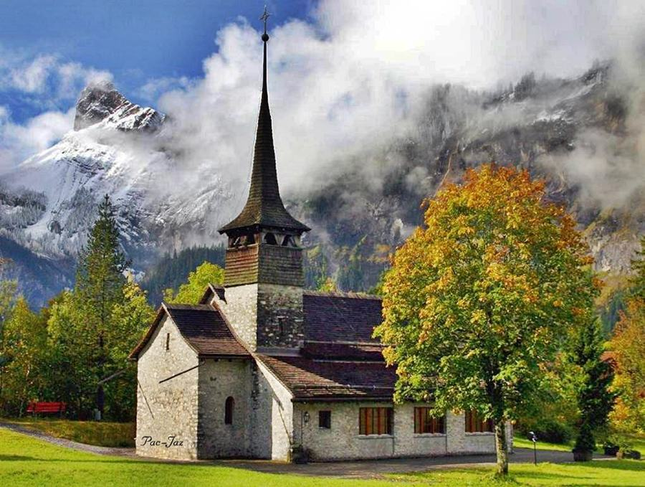

Slide 43
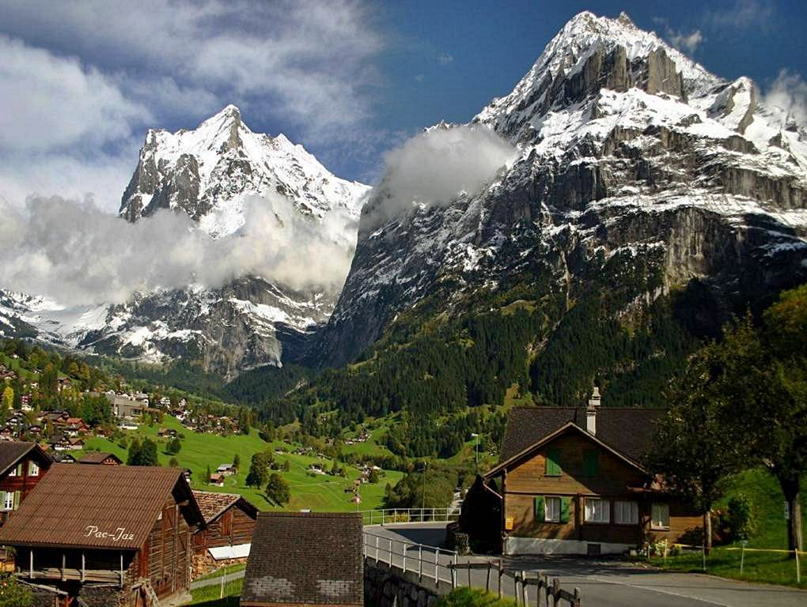

Slide 44
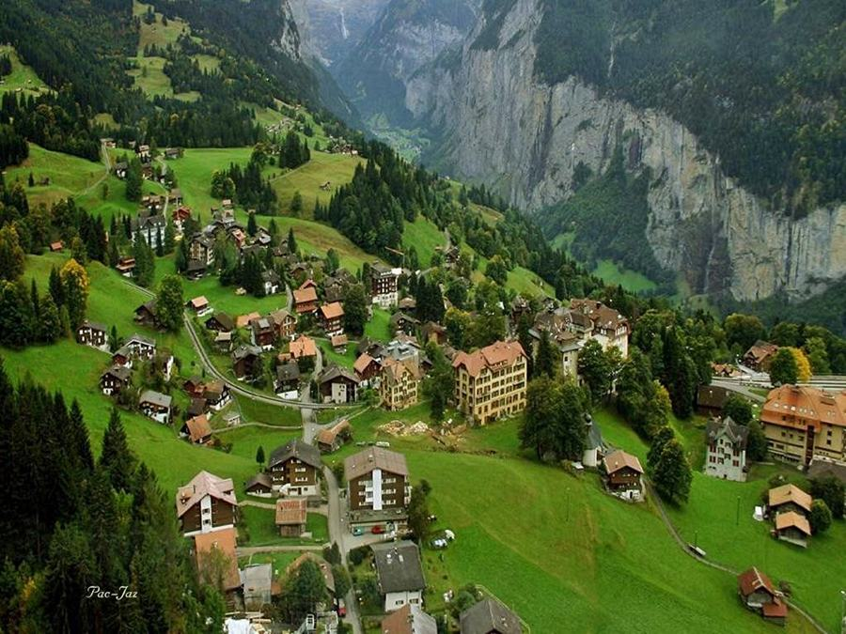

Slide 45
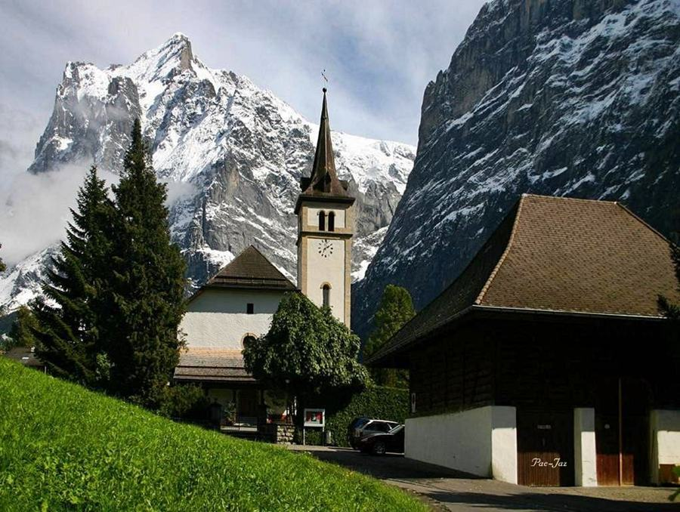

Slide 46
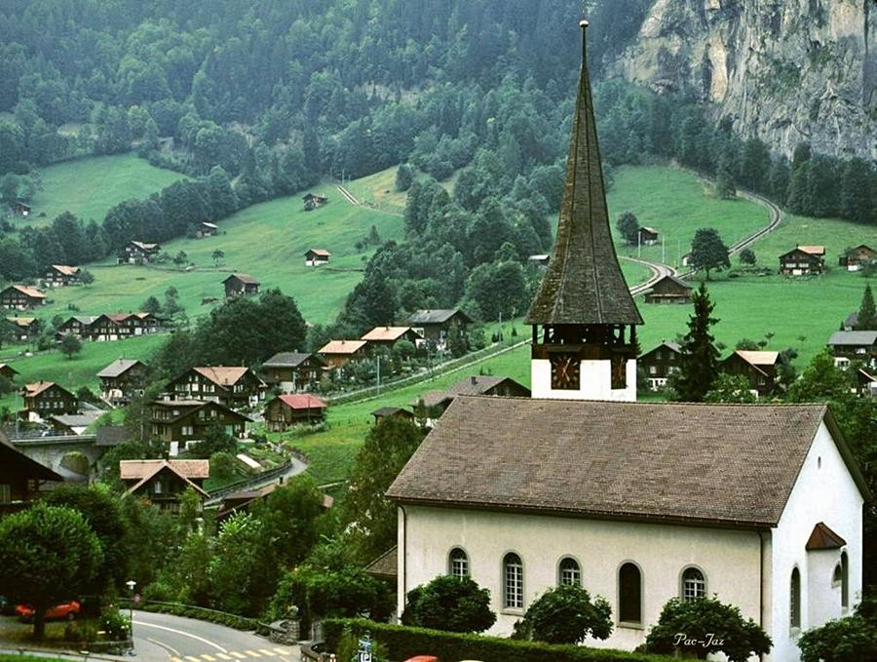

Slide 47
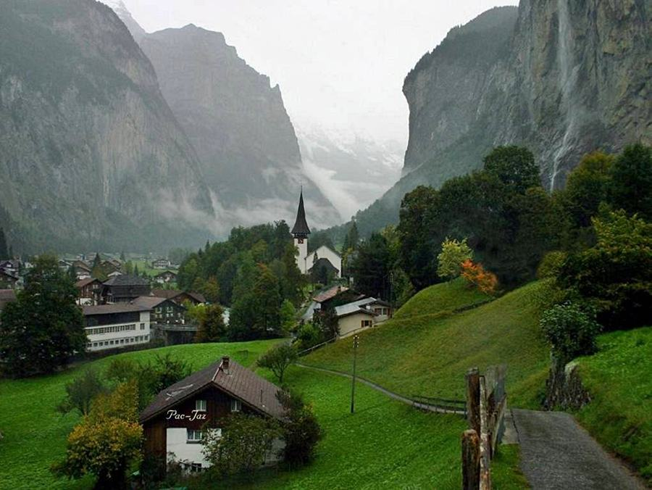

Slide 48
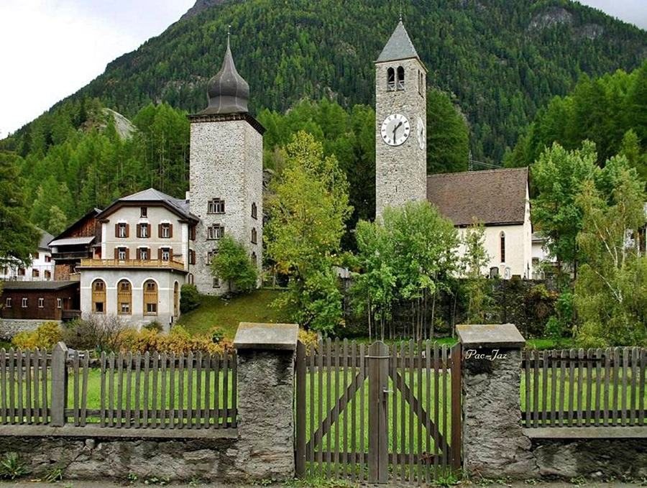

Slide 49
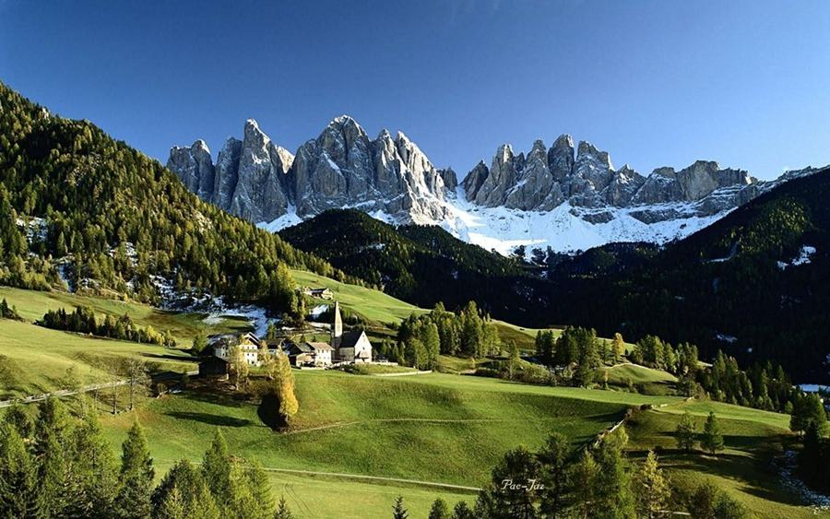

Slide 50
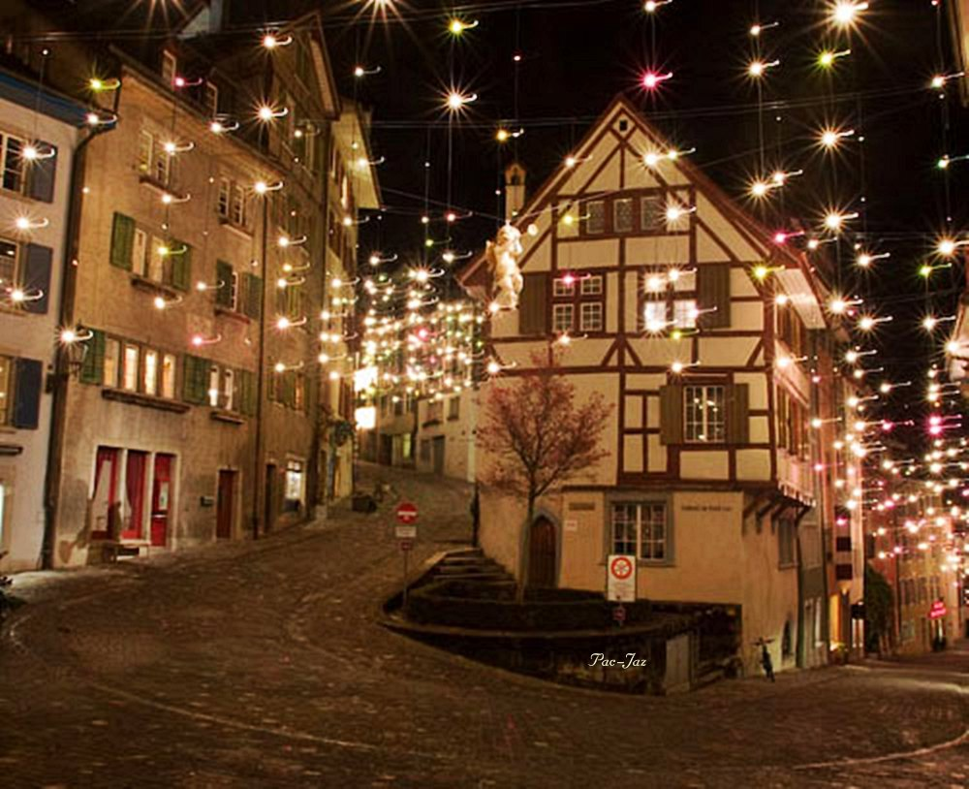

Slide 51


Slide 52


Slide 53


Slide 54


Slide 55


Slide 56


Slide 57


Slide 58


Slide 59


Slide 60


Slide 61


Slide 62


Slide 63


Slide 64


Slide 65


Slide 66


Slide 67


Francisco del Olmo-Jazmín

Slide 68



Accede a la sección que desees desde aquí:
Propia Creación
De la Red
Dedicatorias | Eróticos | Fechas Especiales
Graciosos | Historia y Arte | Lugares
Naturaleza y Ciencias | Política | Reflexión
Salud | Románticos | Religiosos
Dedicatorias | Eróticos | Fechas Especiales
Graciosos | Historia y Arte | Lugares
Naturaleza y Ciencias | Política | Reflexión
Salud | Románticos | Religiosos
Si deseas recibir pps periódicamente en tu correo electrónico subscríbete aquí:

